Slide 1

হে আল্লাহ! তুমি আমার জ্ঞান বৃদ্ধি করে দাও।
শিক্ষার জন্য এসো
সেবার জন্য যাও

Slide 2


এক নজরে কন্টেন্ট সূচি
সম্ভাষণ
উপস্থাপন
শিক্ষক পরিচিতি
উপস্থাপন
পাঠ পরিচিতি
উপস্থাপন
শিখন ফল
বইয়ের সাথে সম্পর্ক
আবেগ সৃষ্টি
দলীয় কাজ
পূর্বজ্ঞান যাচাই
একক কাজ
পাঠ ঘোষণা
মূল্যায়ন
উপস্থাপন
বিদায় সম্ভাষণ

Slide 3


-: শুভেচ্ছা বিনিময় :-
সকলকে জানাই ফুটন্ত গোলাপের শুভেচ্ছা

Slide 4

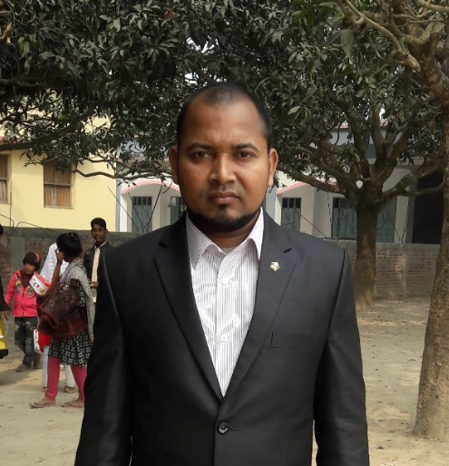
শিক্ষক পরিচিতি
মোঃ ইব্রাহীম আলী
সহকারি শিক্ষক
৪৯নং চকবহরম সরঃ প্রাথঃ বিদ্যালয়
চাঁপাইনবাবগঞ্জ সদর
চাঁপাইনবাবগঞ্জ।
মোবাইল ০১৭৫৭-৮৪৪৪৮৯
e-mail: mibrahimat82@gmail.com

Slide 5
পাঠ পরিচিতি
শ্রেণি: প্রথম
বিষয়: প্রাথমিক গণিত
অধ্যায়: ৮.২
পাঠের শিরোনাম: বিয়োগের ধারণা (১ থেকে 10)
পাঠ্যাংশ: বিয়োগ
সময়: ৫০ মিনিট
তারিখ: 16-04-২০১৯খ্রিঃ

Slide 6
শিখন ফল
এ পাঠ শেষে শিক্ষার্থীরা যা জানবে .....
একগুচ্ছ উপকরণ থেকে কয়েকটি উপকরণ বাদ দিলে কয়টি থাকে তা বলতে পারবে।
একগুচ্ছ উপকরণ থেকে কয়েকটি বাদ দিলে কয়টি থাকে তা সংখ্যায় বলতে ও লিখতে পারবে।
“-” বিয়োগ চিহ্নটি চিনে বলতে পারবে।
১০.১.১
১০.১.২
১০.১.৪

Slide 7



আবেগ সৃষ্টি:
সংখ্যা ছড়া ভিডিও দেখার মাধ্যমে

Slide 8

পূর্বজ্ঞান যাচাই:
যদি ৫টির মধ্যে ২টি কবুতর অন্যদিকে চলে যায় তাহলে কয়টি থাকবে?
কয়টি কবুতর উড়ছে?
তোমরা কি দেখতে পাচ্ছো?
চলে যাওয়াকে কি বলে?
বিয়োগ বলে?

Slide 9



পাঠ ঘোষণা ও শিরোনাম
আজকের পাঠের শিরোনাম: বিয়োগ
শিক্ষার্থীরা তোমরা নিজ নিজ খাতায় শিরোনামটি
লিখে নাও

Slide 10

উপস্থাপন: বাস্তব পর্যায়
1: প্রথমে আবরার ও আসিফাকে ক্লাসের সামনে দাঁড় করিয়ে আবরারের হাতে ৬টি ১ টাকার কয়েন দিবো, আবরারকে বলবো আসিফাকে ২টি কয়েন দিতে এবং এবার আবরারকে জিজ্ঞেস করবো তার হাতে কয়টি কয়েন আছে?
2: আমার হাতে ০৭টি কাঠি আছে। ০৭টি কাঠির মধ্য থেকে ৪টি কাঠি টেবিলের উপর রেখে দিলাম। এখন আমার হাতে কয়টি কাঠি আছে?

Slide 11
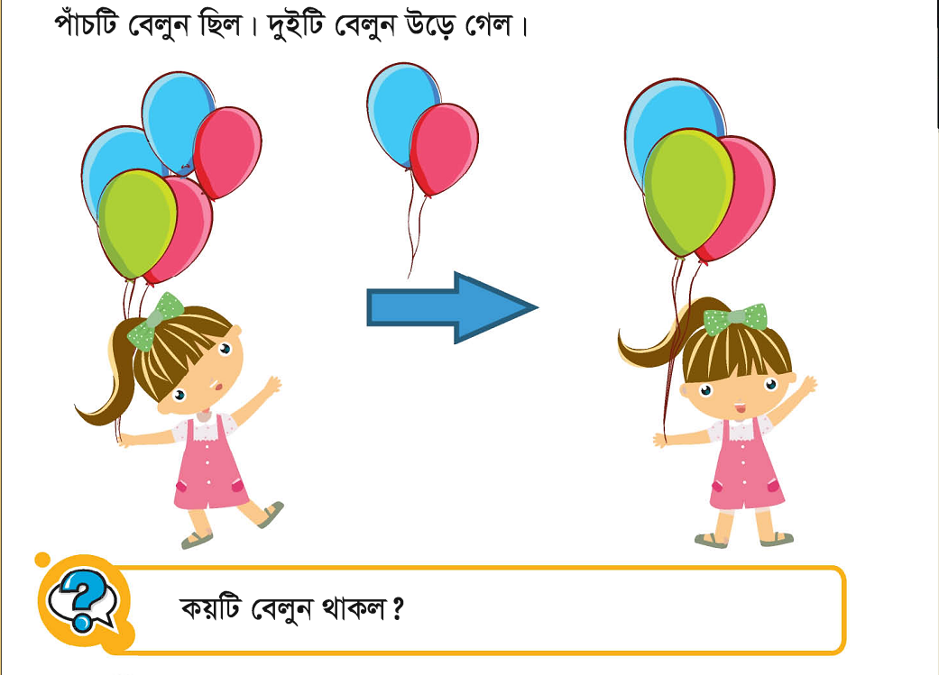
উপস্থাপন: অর্ধবাস্তব
উত্তর: ৩টি বেলুন

Slide 12
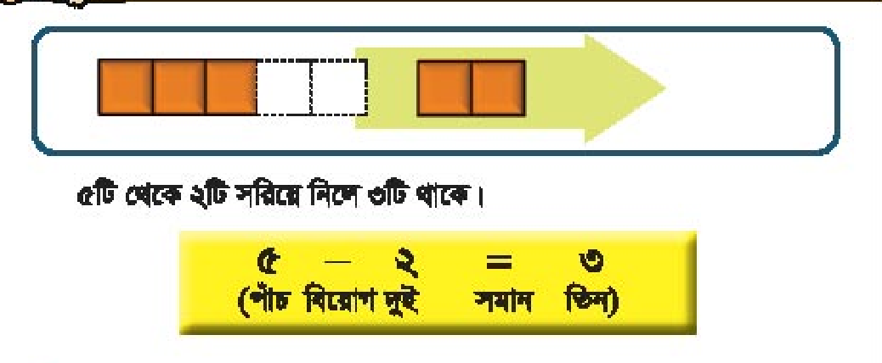
৫টি থেকে ২টি সরিয়ে নিলে ৩টি থাকে।
(পাঁচ বিয়োগ দুই সমান তিন)

Slide 13
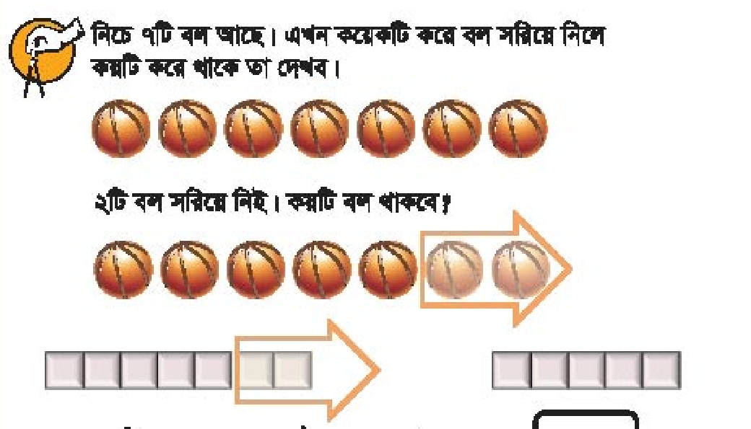
নিচে ৭টি বল আছে। এখন কয়েকটি করে বল সরিয়ে নিলে কয়টি করে থাকে তা দেখব।
২টি বল সরিয়ে নিই। কয়টি বল থাকবে।

Slide 14
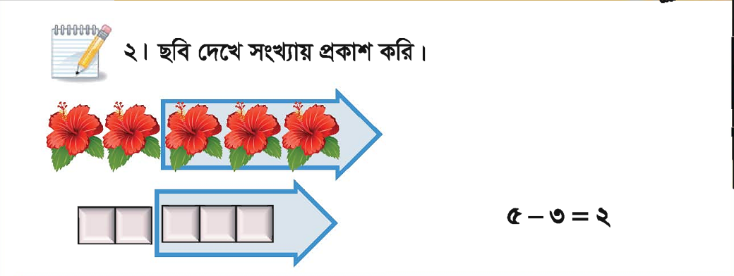
৫ - ৩ = ২
পাঁচ বিয়োগ তিন সমান দুই

Slide 15

পাঠ্য বইয়ের সাথে সংযোগ
শিক্ষার্থীদের পাঠ্য বইয়ের ৩৯ পৃষ্ঠা খুঁজে বের করতে এবং দলে নিচের সমস্যাগুলো সমাধান করতে বলব। প্রয়োজনে সমস্যাগুলো সমাধান করতে সহায়তা করব।

Slide 16
দলীয় কাজ
দলের নাম ও কাজ :-
দল: ফজলি
3 - 2 =
1
দল: লখনা
5 - 1 =
4
দল: খিসসা
8 - 2 =
6

Slide 17
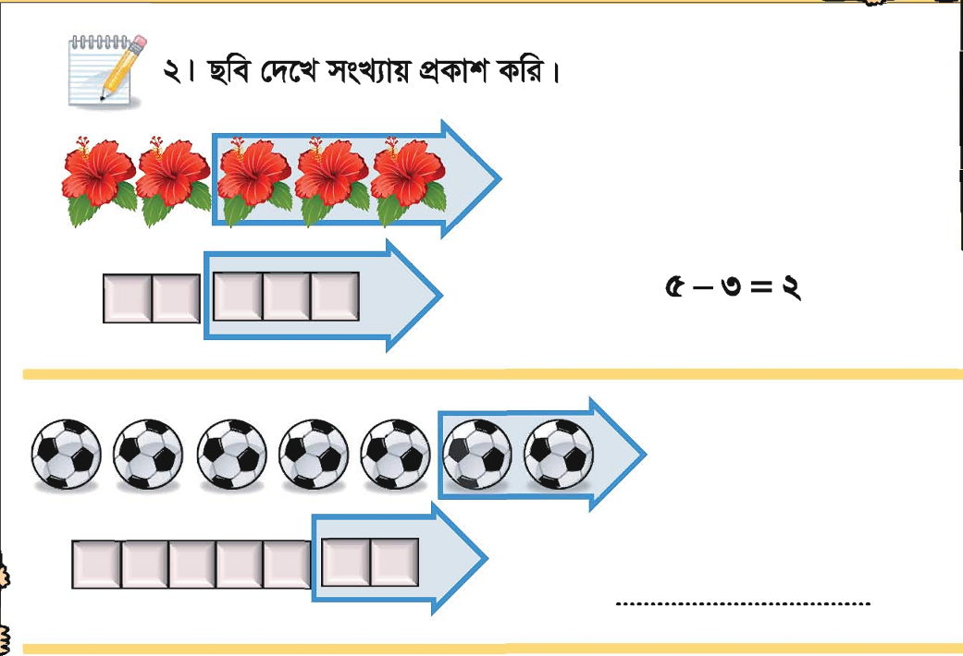
একক কাজ

Slide 18
-: মূল্যায়ন :-
বিয়োগ করে ফাঁকা ঘরে বসাই:-
৮ - ৩ =
৫
উত্তর মিলায়

Slide 19


সবাই ভাল থেকো আবার দেখা হবে ধন্যবাদ।

